Slide 1

MARKDOWN PROGRAM FOR CLOSE TO EXPIRATION PRODUCTS
EDIT - DATA SCIENCE AND BUSINESS ANALYTICS

Slide 2


Índice:
Definição do problema – objetivo do nosso modelo;
Pré-processamento e limpeza dos dados;
Feature Engineering;
Avaliação de modelos;
O modelo de classificação:
Divisão dos dados;
Escolha do modelo;
Avaliação do modelo – interpretação dos dados;
Impacto do modelo e próximos passos;
Conclusão;
EDIT - DATA SCIENCE AND BUSINESS ANALYTICS

Slide 3


Definição do problema
Objetivo do nosso modelo
Caso de estudo – o desconto em produtos perto da data de validade – também conhecidos como “Pink Labels”.
A LTP abordou-nos com o desafio de desenvolver um modelo preditivo para avaliar a probabilidade de venda de produtos com desconto devido à proximidade da data de validade, conhecidos como "Pink Labels". Com base nos dados fornecidos, o nosso objetivo é construir um modelo capaz de prever se um produto será vendido ou não, permitindo otimizar a aplicação de descontos e reduzir o desperdício.
EDIT - DATA SCIENCE AND BUSINESS ANALYTICS

Slide 4



Pré-processamento e limpeza dos dados
Dados iniciais
Data_labels | Descrição
Idstore | Loja que imprimi o label de desconto
SKU | ID do SKU para o label
Brand | Marca do SKU
Oldpvp | Preço antes do desconto
Newpvp | Preço na label – com desconto aplicado
Labelqty | Número de labels criadas
Weight | Peso de cada SKU
Payment_method | Método de pagamento utilizado
Margin (%) | % de lucro bruto
Profit (euros) | Lucro em euros
Perc_expiration_sku | Proporção da validade dos produto quando a label foi impressa
Expiring_date | Data de validade do item
Labelling_date | Data em que o label foi colocado
Sell_date | Dia de venda do label
Sold | Se o produto foi vendido ou não
Data_store | Descrição
Idstore | Loja que imprimiu o label de desconto
Type | Tamanho da loja
Selling_square | Área de venda disponível
District | Localidade da loja
54%
EDIT - DATA SCIENCE AND BUSINESS ANALYTICS

Slide 5

Pré-processamento e limpeza dos dados
Tratamento dos valores “missing” e outliers
Reparámos que era necessário tratar as seguintes variáveis:
Missings
Oldpvp
New_pvp (discount)
Weight (g)
Perc_expiring_sku
Sell_date
Sold
Selling_square_ft
Outliers
Oldpvp
New_pvp (discount)
Discount
54%
Importante denotar que começámos logo por criar 2 variáveis ao separar em duas a variável new_pvp (discount); ficando com a variável new_pvp e a variável discount.
EDIT - DATA SCIENCE AND BUSINESS ANALYTICS

Slide 6
Pré-processamento e limpeza dos dados
Tratamento dos valores “missing” e outliers
Apenas as variáveis oldpvp, new_pvp e discount é que apresentavam outliers.
Oldpvp – apagámos os valores acima de 400 (sendo apenas 2)
New_pvp – ao apagar os valores do oldpvp os do new_pvp desapareceram pois também estavam relacionados
Discount – retirámos a observação, sendo só 1
Variáveis com Missings | Como resolvemos
Oldpvp | Calculámos o valor das variáveis Oldpvp, New_pvp e Discount através da relação matemática entre as 3 variáveis.
New_pvp & Discount | Após o tratamento acima, preenchemos os restantes "missings" pela moda agrupada por SKU
Weight (g) | Havendo só 4 valores missing, mudámo-los para 0
Perc_expiring_sku | Quando os valores missing eram resultado do labelling_date e expiring_date serem iguais, mudámo-los para 0 Os restantes preenchemos através da média agrupada por exp_days_label
Sell_date | Os missings nesta variável indicam que os produtos não foram vendidos
Sold | Assegurámos que todos os registos com payment_method e sell_date tinham o valor 1, sendo todos os restantes substituídos por 0.
54%
EDIT - DATA SCIENCE AND BUSINESS ANALYTICS

Slide 7
Pré-processamento e limpeza dos dados
Tratamento pormenorizado das variáveis
Na variável payment_method verificámos a existência de registos onde sell_date ou Sold estavam preenchidos, mas payment_method estava em falta.
Arredondámos a variável discount para o vigésimo mais próximo, criando discount_rounded
Na variável Type, encontrámos entradas com o valor "0" a esses valores substituímos pela moda, depois de verificarmos que não conseguimos confirmar os dados através da variável selling_square_ft.
Nas variáveis brand e expiring_date , procedemos à uniformização dos dados, uma vez que:
A mesma marca surgia escrita de formas diferentes, o que levava a uma identificação incorreta como marcas distintas.
Datas tinham diferentes formatos, o que impossibilitava a transformação da variável numa tipo datetime.
54%
Variáveis descartadas:
New_pvp (discount)
Labelqty
Selling_square_ft
EDIT - DATA SCIENCE AND BUSINESS ANALYTICS

Slide 8


Feature engineering
Criámos as seguintes variáveis:
Exp_days_label
Expiring_days
Discount_rounded
Labelling_weekday
Labelling_day
Labelling_month
Sell_weekday
Sell_day
Sell_month
Label_till_sale
Exp_till_sale
EDIT - DATA SCIENCE AND BUSINESS ANALYTICS

Slide 9

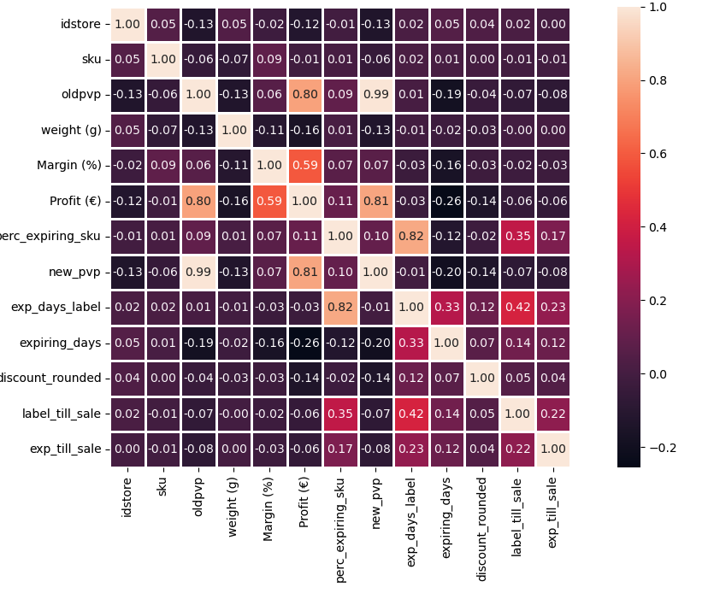
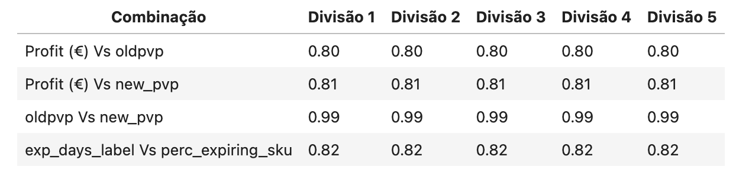
Avaliação de modelos
Padrões e correlações
Quais as variáveis a descartar por demonstrarem altos níveis de correlação?
EDIT - DATA SCIENCE AND BUSINESS ANALYTICS

Slide 10
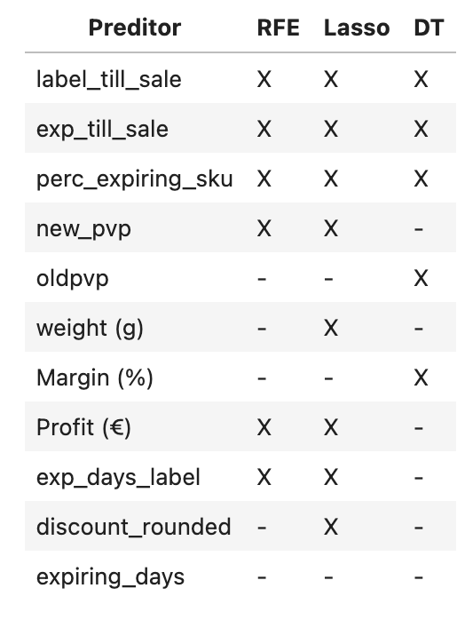
Avaliação de modelos
Escolhemos uma abordagem de K-Fold Cross Validation
Quais as variáveis a manter em diferentes modelos?
Outros testes utilizados
Chi-Square
Correlação de Spearman
Random Forest
EDIT - DATA SCIENCE AND BUSINESS ANALYTICS

Slide 11

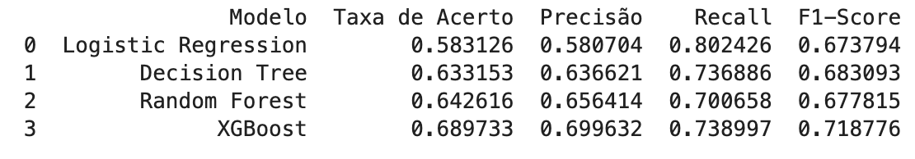
O modelo de classificação
Divisão dos dados
Concluímos em selecionar as seguintes variáveis:
SKU
Idstore
Oldpvp
Weight (g)
Margin (%)
Exp_days_label
Discount_rounded
Expiring_days
Variável alvo – sold
Dividimos as variáveis em 70% treino e 30% teste nos modelos:
Regressão Logística
Árvores de Decisão
Random Forest
XGBoost
Resultados:
EDIT - DATA SCIENCE AND BUSINESS ANALYTICS

Slide 12
O modelo de classificação
Avaliação do modelo – interpretação dos resultados
Taxa de Acerto: Mede o percentual de previsões corretas. O XGBoost teve a melhor Taxa de Acerto (0.689), seguido pelo Random Forest e Decision Tree.
Precisão: Mede a taxa de verdadeiros positivos sobre todos os positivos previstos. O XGBoost tem a maior precisão (0.699), o que indica menos falsos positivos, mas menor recall.
Recall: Mede a capacidade do modelo de identificar positivos reais. A Regressão Logística teve o maior recall (0.802), o que significa que ele identificou mais casos reais da classe positiva.
F1-Score: Métrica balanceada entre precisão e recall. O XGBoost também teve o melhor F1-score (0.718), sugerindo um equilíbrio adequado entre as métricas.
EDIT - DATA SCIENCE AND BUSINESS ANALYTICS

Slide 13
O modelo de classificação
Escolha do modelo
Com base nos resultados obtidos, concluímos que o melhor modelo a utilizar é o XGBoost. Este apresentou a melhor performance geral considerando a Taxa de Acerto, Recall e F1-Score. Tivemos também mais em conta o F1-Score na nossa decisão pois esta métrica tem um equilíbrio entre as métricas de Precisão e Recall.
EDIT - DATA SCIENCE AND BUSINESS ANALYTICS

Slide 14
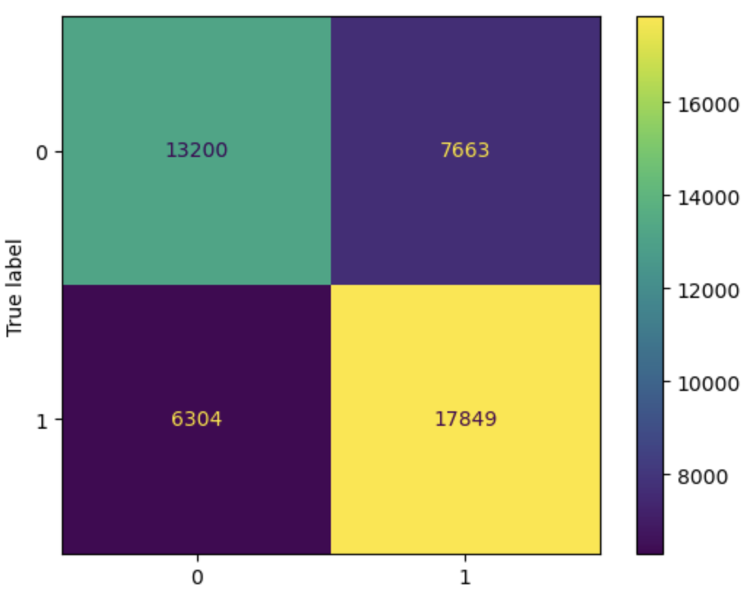
O modelo de classificação
Escolha do modelo – justificação
Matriz de confusão do XGBoost
Verdadeiro Negativo - 13200
Falso Positivo - 7663
Falso Negativo - 6304
Verdadeiro Positivo 17849
EDIT - DATA SCIENCE AND BUSINESS ANALYTICS

Slide 15
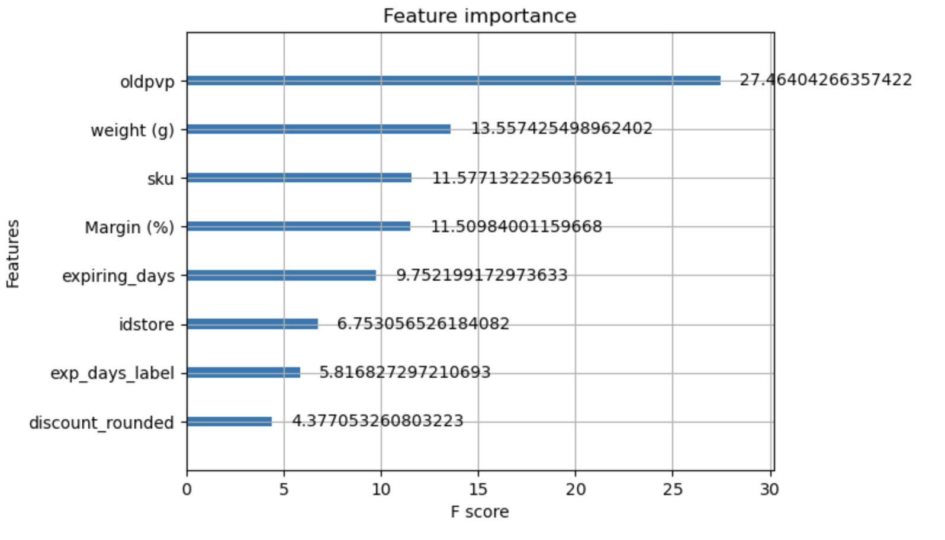
O modelo de classificação
Escolha do modelo – importância das variáveis
Feature Importance – balanço entre a precisão e recall
EDIT - DATA SCIENCE AND BUSINESS ANALYTICS

Slide 16
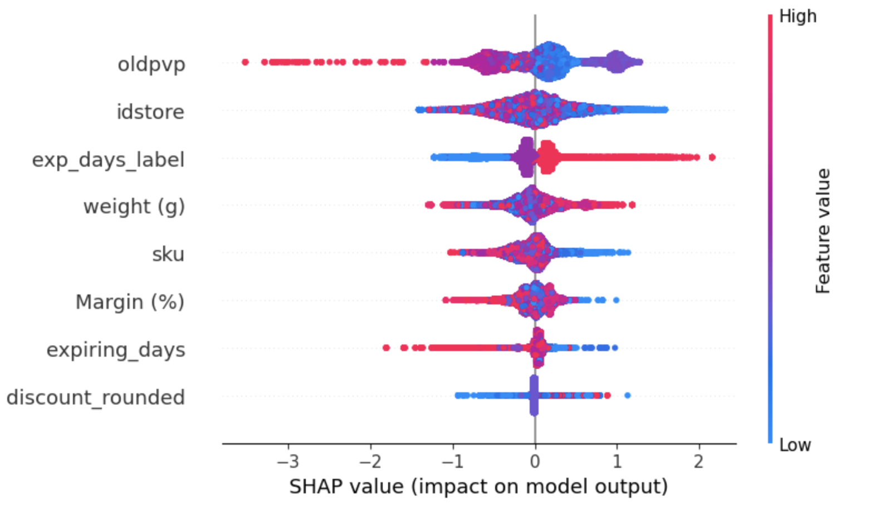
O modelo de classificação
Escolha do modelo – importância das variáveis
As variáveis e o seu impacto no modelo
EDIT - DATA SCIENCE AND BUSINESS ANALYTICS

Slide 17
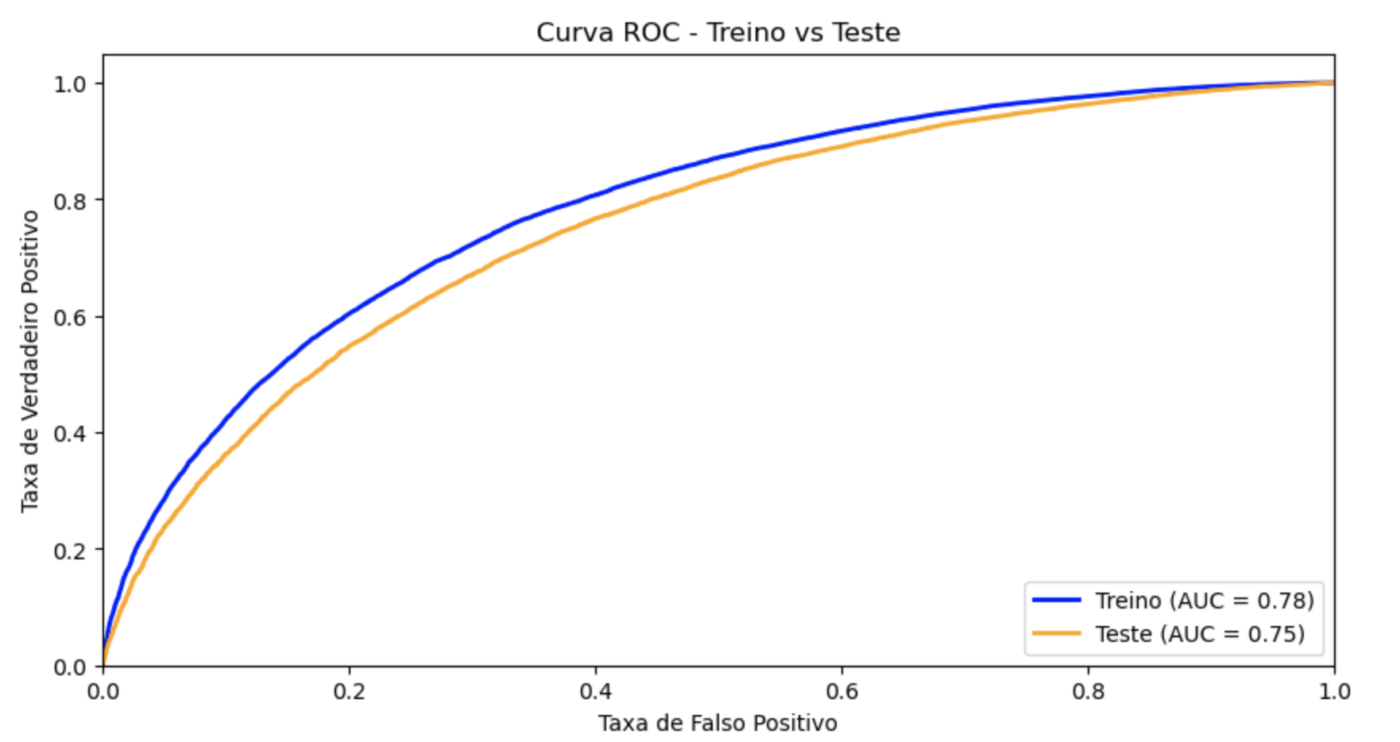
O modelo de classificação
Escolha do modelo – desempenho do modelo
Curva ROC
O modelo apresenta bom desempenho, com AUC = 0.78 no treino e AUC = 0.75 no teste. A diferença pequena entre as curvas sugere que não há overfitting significativo e que o modelo generaliza bem.
EDIT - DATA SCIENCE AND BUSINESS ANALYTICS

Slide 18
Impacto do modelo e próximos passos
Redução de desperdícios: Melhor previsão dos produtos que realmente serão vendidos.
Aumento de margem de lucro: Descontos aplicados de forma mais estratégica.
Tomada de decisão baseada em dados: Permite ajustar estratégias de precificação em tempo real.
Próximos Passos
Refinar hiperparâmetros para otimizar o desempenho do XGBoost.
Testar modelos adicionais, como redes neuronais, para comparação.
Implementar o modelo em produção para monitoramento contínuo e ajustes dinâmicos.
EDIT - DATA SCIENCE AND BUSINESS ANALYTICS

Slide 19
Conclusão
Melhor modelo: XGBoost, com F1-score = 0.71 e Recall = 0.73, garantindo um equilíbrio entre precisão e cobertura das vendas.
Variáveis mais importantes: Exp_days_label, Discount_rounded e Expiring_days.
Baixo overfitting: AUC no treino (0.78) e no teste (0.75), indicando boa generalização do modelo.
EDIT - DATA SCIENCE AND BUSINESS ANALYTICS

